Slide 1
JABATAN HAL EHWAL AGAMA TERENGGANU
Khutbah Multimedia
JIRAN SEPAKAT
MEMBAWA BERKAT
3 RabiulAkhir, 1431 / 19 Mac, 2010
http://jheatweb.terengganu.gov.my

Slide 2
Pujian Kepada Allah S.W.T.
الْحَمْدُ ِللهِ
Segala puji-pujian hanya bagi Allah S.W.T.

Slide 3
Syahadah
وَأَشْهَدُ أَنْ لآ إِلَهَ إِلاَّ اللهُ كَامِلُ الأَسْمَآءِ وَالصِّفَاتِ، وَأَشْهَدُ أَنَّ مُحَمَّدًا عَبْدُهُ وَرَسُوْلُهُ أَشْرَفَ الْمَخْلُوْقَاتِ.
Dan aku naik saksi bahawasanya tiada Tuhan selain Allah Yang Maha Sempurna pada sifat dan namaNya, dan aku naik saksi bahawa Nabi Muhammad S.A.W, hambaNya dan RasulNya sebaik-baik makhluk.

Slide 4
Selawat Ke Atas
Nabi Muhammad S.A.W
اللَّهُمَّ صَلِّ وَسَلِّمْ عَلَى سَيِّدِنَا مُحَمَّدٍ وَعَلَى آلِهِ وَأَصْحَابِهِ أُوْلِى الْفَضْلِ وَالْكَرَمَاتِ
Ya Allah, Cucurilah rahmat dan sejahtera ke atas penghulu kami Nabi Muhammad S.A.W dan ke atas keluarganya dan para sahabatnya yang mepunyei kelebihan den kemulian.

Slide 5
Wasiat Taqwa
فَيَا عِبَادَ اللهِ،
اتَّقُواللهَ، وَعَلَى اللهِ فَتَوَكَّلُوْا إِنْ كُنْتُمْ مُؤْمِنِيْنَ.
Wahai hamba-hamba Allah,
Bertaqwalah kepada Allah dan kepaNyalah kamu bertaqwa sekiranya kamu benar-benar beriman .

Slide 6
Seruan
Takwa kepada Allah
Bekalan untuk hari Akhirat.
Sebaik-baik bekalan adalah KETAKWAAN kepada ALLAH.

Slide 7
Tajuk Khutbah Hari ini ……
JIRAN SEPAKAT
MEMBAWA BERKAT
3 RabiulAkhir, 1431 / 19 Mac, 2010
http://jheatweb.terengganu.gov.my

Slide 8
Pendahuluan
JIRAN
Orang yang paling hampir dengan kediaman kita.
Orang yang tinggal serumah.
1
Pendapat
Sahabat dan Tabiien-
Orang yang tinggal berdekatan.
2
Orang yang tinggal lingkungan 40 buah rumah.
3

Slide 9
Jiran terbahagi kepada tiga (3) kategori :-
1
Jiran MUSYRIK, jiran yang memperolehi satu hak sahaja
iaitu hak jiran.
2
Jiran MUSLIM, jiran yang memperolehi dua hak, iaitu
hak Islam dan hak Jiran
3
Jiran yang memperolehi tiga hak
iaitu hak Islam, hak hubungan kerabat dan hak jiran.
(Hadis Riwayat Tabarani)

Slide 10
Hak-hak jiran ialah :-
1
Menziarahi jiran yang sakit.
2
Mengurus jenazah mereka.
3
Memberi hutang apabila mereka memerlukan.
4
Memenuhi keperluan mereka.
5
Mengucapkan tahniah ketika mereka perolehi satu kebaikan.

Slide 11
6
Mengucap takziah ketika mereka mendapat musibah.
7
Tidak meninggikan binaan yang menghalang laluan kecuali keizinan.
8
Tidak melakukan perbuatan menyakiti mereka.
9
Membantu ketika diperlukan.
10
Memberi ketika mereka berhajat sesuatu.

Slide 12
Penentuan Beriman Kepada Allah Dan Hari Akhirat Melalui Kejiranan
Sabda nabi s.a.w :-
مَنْ كَانَ يُؤْمِنُ بِاللهِ وَالْيَوْمِ الأَخِرِ
فَلْيُكْرِمْ جَارَه.
Maksudnya “Barang siapa yang beriman kepada Allah dan hari Akhirat hendaklah
ia menghormati (berbuat baik) kepada jiran tetangganya”. (Hadis riwayat Al-Bukhari dan Muslim)

Slide 13
Jalinan Hubungan Umat Islam
Jiran yang beragama Islam
Jiran bukan Islam
Ikatan kejiranan yang utuh dapat mengerat dan mengukuhkan semangat perpaduan dan menjamin kesejahteraan hidup.

Slide 14
Firman Allah Taala sebagaimana
Surah An Nahl Ayat 97:
مَنْ عَمِلَ صَالِحًا مِّن ذَكَرٍ أَوْ أُنثَى وَهُوَ مُؤْمِنٌ فَلَنُحْيِيَنَّهُ حَيَاةً طَيِّبَةً وَلَنَجْزِيَنَّهُمْ أَجْرَهُم بِأَحْسَنِ مَا كَانُواْ يَعْمَلُونَ
Maksudnya : “Sesiapa yang beramal solih dari kalangan lelaki atau perempuan sedang ia beriman,Maka sungguh kami akan menghidupkan dia dengan kehidupan yang baik dan sesungguhnya kami akan membalas mereka dengan paha yang lebih baik dari apa yang mereka kerjakan.

Slide 15
Kepentingan Hidup Berjiran
Jiran adalah pemberi bantuan terdahulu sementara bantuan sanak saudara.
TETAPI
DIINGATKAN!!! Setengah jiran mungkin boleh membawa kemudaratan.

Slide 16
Hindari Dari Menyakiti Jiran
Menyakiti hati jiran mengundang DOSA
Sahabat mengadu kepada Rasulullah s.a.w. “Seorang wanita berpuasa di siang hari dan bersembahyang di tengah malam, tetapi sering menyakiti hati jirannya”.
Jawab Rasulullah s.a.w. “Bahawa tiada kebaikan padanya, sesungguhnya dia akan masuk neraka” – Hadis riwayat Ahmad dan Hakim.

Slide 17
Faktor-faktor yang menjejaskan hubungan…
Salah faham, pergaduhan dan perselisihan sesama jiran.
Akan hilang budaya bertegur sapa di kalangan umat Islam.
Akibatnya maruah peribadi orang Islam dipandang rendah dan menjatuhkan maruah agama Islam.

Slide 18
Untuk mengekalkan semangat kejiranan, hendaklah ……
Pelbagaikan aktiviti kemasyarakatan
Gotong royong
Pertemuan Keluarga
Minggu Sukan & Pertandingan antara Kampung
Ziarah Menziarahi

Slide 19
Semangat Kerjasama Dapat Bendung
Gejala Sosial…
Khalwat
Deraan Kanak-kanak & Isteri
Penyeludupan manusia, dadah dll
Dapat diatasi dengan semangat kerjasama dan keperihatinan sesama jiran.

Slide 20
Saranan Dan Harapan
Kekalkanlah semangat kejiranan dengan menghidupkan amalan dan aktiviti kemasyarakatan.
Hidup akan lebih bererti, jika kegiatan jenayah dapat dihapuskan, masalah akhlak dapat dibendung dan gejala buruk di atasi.

Slide 21
Firman Allah Taala sebagaimana
Surah Al-Nisa Ayat 36
وَاعْبُدُواْ اللهَ وَلاَ تُشْرِكُواْ بِهِ شَيْئًا وَبِالْوَالِدَيْنِ إِحْسَانًا وَبِذِي الْقُرْبَى وَالْيَتَامَى وَالْمَسَاكِينِ وَالْجَارِ ذِي الْقُرْبَى وَالْجَارِ الْجُنُبِ وَالصَّاحِبِ بِالجَنبِ وَابْنِ السَّبِيلِ وَمَا مَلَكَتْ أَيْمَانُكُمْ إِنَّ اللهَ لاَ يُحِبُّ مَن كَانَ مُخْتَالاً فَخُورًا
Maksudnya “Sembahlah Allah dan janganlah kamu mempersekutukanNya dengan sesuatupun dan berbuat baiklah kepada dua orang ibu bapa, karib-kerabat, anak-anak yatim, oang miskin, tetangga yang dekat dan tetangga yang jauh dan teman sejawat, ibnu sabil dan hamba sahayamu. Sesungguhnya Allah tidak menyukai orang-orang yang sombong dan membangga-banggakan diri”.

Slide 22
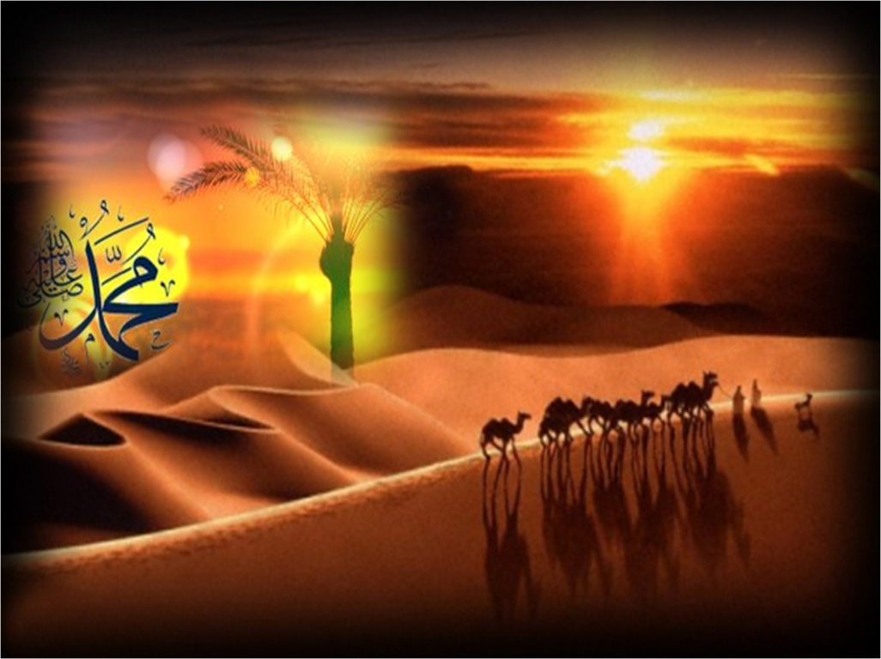
Doa
Antara Dua Khutbah
Aamiin Ya Rabbal Aalamin..
Tuhan Yang Memperkenankan
Doa Orang-orang Yang Taat,
Berilah Taufik Kepada
Kami Di Dalam Mentaatimu,
Ampunilah Kepada Mereka
Yang Memohon Keampunan.
Aamiin……

Slide 24
Pujian Kepada Allah S.W.T.
الْحَمْدُ لِلَّهِ
Segala puji-pujian hanya bagi Allah S.W.T.

Slide 25
Syahadah
أَشْهَدُ أَنْ لاَّ إِلهَ إِلاَّ اللهُ ولاَ نَعْبُدُ إِلاَّ إِيَّاهُ، وَأَشْهَدُ أَنَّ مُحَمَّدًا عَبْدُهُ وَرَسُوْلُهُ
Aku Naik Saksi Bahawasanya Tiada Tuhan Selain Allah dan tidak kami sembah melainkan kepadaNya Serta Aku Naik Saksi Bahawa Nabi Muhammad, HambaNya Dan RasulNya.

Slide 26
Selawat Ke Atas
Nabi Muhammad S.A.W
اللَّهُمَّ صَلِّ وَسَلِّمْ وَبَارِكْ عَلَى سَيِّدِنَا مُحَمَّدٍ وَعَلَى آلِهِ وَأَصْحَابِهِ وَمَنِ اهْتَدَى بِهُدَاهُ.
Ya Allah, Cucurilah rahmat dan berkat ke atas penghulu kami Nabi Muhammad S.A.W dan ke atas keluarganya, para sahabatnya dan mereka yang mendapat hidayah dengan petunjuknya.

Slide 27
Wasiat Taqwa
فَيَا أَيهَّا النَّاسُ، اتَّقُوْا اللهَ رَبَّكُمْ، وَأَطِيْعُوْا اللهَ وَرَسُوْلَهُ إِنْ كُنْتُمْ مُؤْمِنِيْنَ
Wahai Manusia, bertaqwalah kepada Allah TuhanMu dan taatilah Allah dan RasulNya sekiranya kamu orang beriman.

Slide 28
Seruan
BerTAKWA kepada Allah dengan sebenarnya.
Laksana perintahNya dan Tinggalkan laranganNya.
Hidup diredhai Allah dan mendapat syafaat Rasulullah.

Slide 29
Kesimpulan …
Negara makmur kerana kemantapan dan keutuhan hubungan dalam bermasyarakat.
Hubungan yang erat di antara jiran adalah ciri masyarakat yang berkualiti.
Semangat kejiranan dapat menjana kehidupan yang aman dan harmoni.
Jiran yang baik dapat memupuk semangat toleransi, kepercayaan dan kepintaran.
Pengabaian semangat kejiranan akan mencetus perbalahan dan perpecahan.

Slide 30
Pupuklah semangat KEJIRANAN dalam …….
Diri Sendiri
Anak-anak
Insyaallah…
Semangat kejiranan yang disemaikan akan menguatkan perasaan muhibbah dan tuntutan agama sebagai kesempurnaan iman seseorang.

Slide 31
Firman Allah Dalam
Surah Al-Ahzab Ayat 56
إِنَّ اللهَ وَمَلآئِكَتَهُ يُصَلُّونَ عَلَى النَّبِيِّ
يَآ أَيُّهَا الَّذِينَ ءَامَنُوا صَلُّوا عَلَيْهِ وَسَلِّمُوا تَسْلِيمًا
“Sesungguhnya Allah Taala
Dan Para Malaikat Sentiasa Berselawat
Ke Atas Nabi (Muhammad),
Wahai Orang-orang Beriman! Berselawatlah Kamu Ke Atasnya Serta Ucapkanlah Salam Sejahtera Dengan Penghormatan Ke Atasnya Dengan Sepenuhnya”.

Slide 32
Selawat

Slide 33
Doa
وَارْضَ اللَّهُمَّ عَنِ الْخُلَفَآءِ الرَّاشِدِيْن وَعَنْ بَقِيَّةِ الصَّحَابَةِ وَالْقَرَابَةِ أَجْمَعِيْن وَالتَّابِعِيْنَ وَتَابِعِي التَّابِعِيْنَ لَهُمْ بِإِحْسَانٍ إِلىَ يَوْمِ الدِّيْن.
Ya Allah, Kurniakanlah Keredhaan Kepada Khulafa’ Rasyidin Dan Sahabat Seluruhnya serta Para Tabiin Dengan Ihsan Hingga Hari Kemudian.

Slide 34
Doa
اللَّهُمَّ اغْفِرْ لِلْمُسلِمِيْنَ وَالْمُسلِمَاتِ وِالْمُؤْمِنِيْنَ وَالْمُؤمِنَاتِ اﻷَحْيَآءِ مِنْهُمْ وَاﻷَمْوَاتِ
Ya Allah, Ampunkanlah Dosa Golongan Muslimin Dan Muslimat,mu’minin Dan Mu’minaat Samada Yang Masih Hidup Atau Yang Telah Mati.

Slide 35
Ya Allah,
Peliharakanlah Seri Paduka Baginda Yang Dipertuan Agong
Al Wathiqu Billah Tuanku Mizan Zainal Abidin
Ibni Al Marhum Sultan Mahmud
Al Muktafi Billah Shah Dan Seri Paduka Baginda Raja Permaisuri Agong Tuanku Nur Zahirah. Peliharakanlah Jua Zuriat-zuriatnya Serta Kaum Kerabatnya.

Slide 36
Ya Allah,
Peliharakanlah Pemangku Raja, Tengku Mohammad Ismail Ibna
Al-Wathiqi Billah Sultan Mizan
Zainal Abidin.
Dan Peliharakanlah Jua Pemimpin-Pemimpinnya, Ulama-Ulamanya, Pekerja-Pekerja Serta Seluruh Rakyatnya Dari Kalangan Umat Islam Dengan RahmatMu.
Wahai Tuhan Yang Maha Penyayang.

Slide 37
Doa
Ya Allah Muliakanlah Islam dan Orang-orang Islam.
Tolonglah Islam dan Orang-orang Islam serta himpunkanlah mereka di atas landasan kebenaran dan agama.Hancurkanlah kekufuran dan orang – orang yang syirik serta orang munafik dan juga musuh-musuhMu serta musuh-musuh agama.

Slide 38
Doa
Ya Allah…
Ampunkanlah Dosa-dosa Kami Dan Saudara-saudara Kami Yang Terdahulu Telah Beriman Dan Janganlah Engkau Biarkan Kedengkian Dalam Hati Kami Terhadap Orang-orang Yang Beriman.Sesungguhnya Engkau Maha Penyantun Dan Maha Penyayang.

Slide 39
Doa
Ya Allah …
Kami Telah Menzalimi Diri Kami Sendiri Dan Sekiranya Engkau Tidak Mengampunkan Kami Dan Merahmati Kami Nescaya Kami Akan Menjadi Orang Yang Rugi.
Ya Allah…
Kurniakanlah Kepada Kami Kebaikan
Di Dunia Dan Kebaikan Di Akhirat Serta Hindarilah Kami Dari Seksaan Neraka.

Slide 40
Wahai Hamba-hamba Allah….
Sesungguhnya ALLAH menyuruh berlaku adil, dan berbuat kebaikan, serta memberi bantuan kepada kaum kerabat dan melarang daripada melakukan perbuatan-perbuatan keji dan mungkar serta kezaliman. Ia mengajar kamu (dengan suruhan dan larangannya ini) supaya kamu mengambil peringatan mematuhinya.

Slide 41
Maka Ingatlah Allah Yang Maha Agung Nescaya Dia Akan Mengingatimu
Dan Bersyukurlah Di Atas Nikmat-nikmatnya Nescaya Dia Akan Menambahkan Lagi Nikmat Itu Kepadamu, dan Pohonlah
Dari Kelebihannya, Nescaya Akan Diberikannya Kepadamu. Dan Sesungguhnya Mengingati Allah Itu Lebih Besar (Faedah Dan Kesannya) Dan (Ingatlah) Allah Mengetahui Apa Yang Kamu Kerjakan.

Slide 42
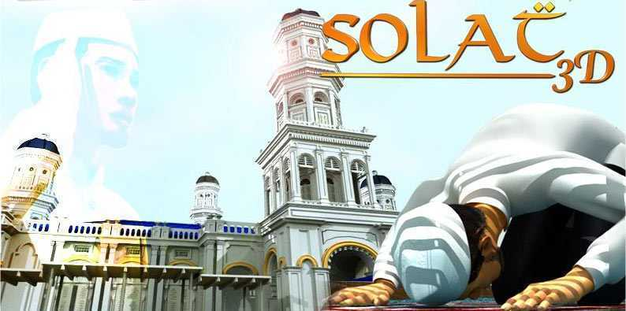
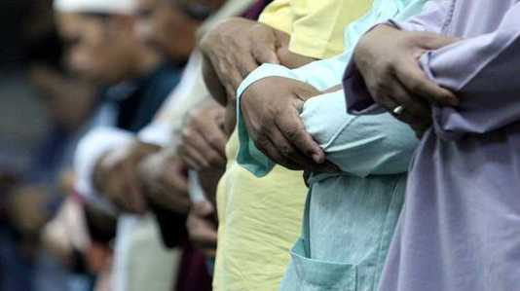
أقيموا الصلاة..........
Dirikanlah solat……..
“Lurus dan betulkan saf anda kerana saf yang lurus termasuk dalam kesempurnaan solat”

